Slide 1
Status på arbejdet med klimaplanen SCF, tirsdag en 3. oktober 2023
v/ Trine Saaby, bæredygtighedskonsulent

Slide 2
Tidsplanen for processen bag klimaplanen

Slide 3
Arbejdet i de forskellige workshops
AAU Klimaplan 2045
Handprint
Uddannelser og studenterengagement
Forskning og samarbejde
Internt og eksternt samarbejde
Footprint
Forretningsrejser og pendling
Indkøb af varer og tjenesteydelser
Bygninger og energi
Cirkulært materialeflow
Mad og kantinedrift
Bæredygtig formueforvaltning
Hvad kan I bruge fra Kick Off’et?
Hvad bør ellers være en del af handlingsområderne i Klimaplanen?
Kan I formulere nogle delmål eller sigtelinjer?
Kan I placere ansvar for, hvem der skal have ansvaret for målene?

Slide 4
Input fra Kick Off’et den 30. maj 2023
Indkøb
Certificerede/mærkede varer
Krav om lang levetid og holdbarhed på indkøb
Leverandørerne kan dokumentere, at de lever op til bestemte krav (fx bestemte mærkninger)
Rejser
Bæredygtige rejser (bevidst valg af transportform)
Flere digitale møder og konferencer
Hjemmearbejde
Parkering biler (betaling)
Bedre forhold for cyklister (dyre cykler, overdækning og tæt på indgange)

Slide 5
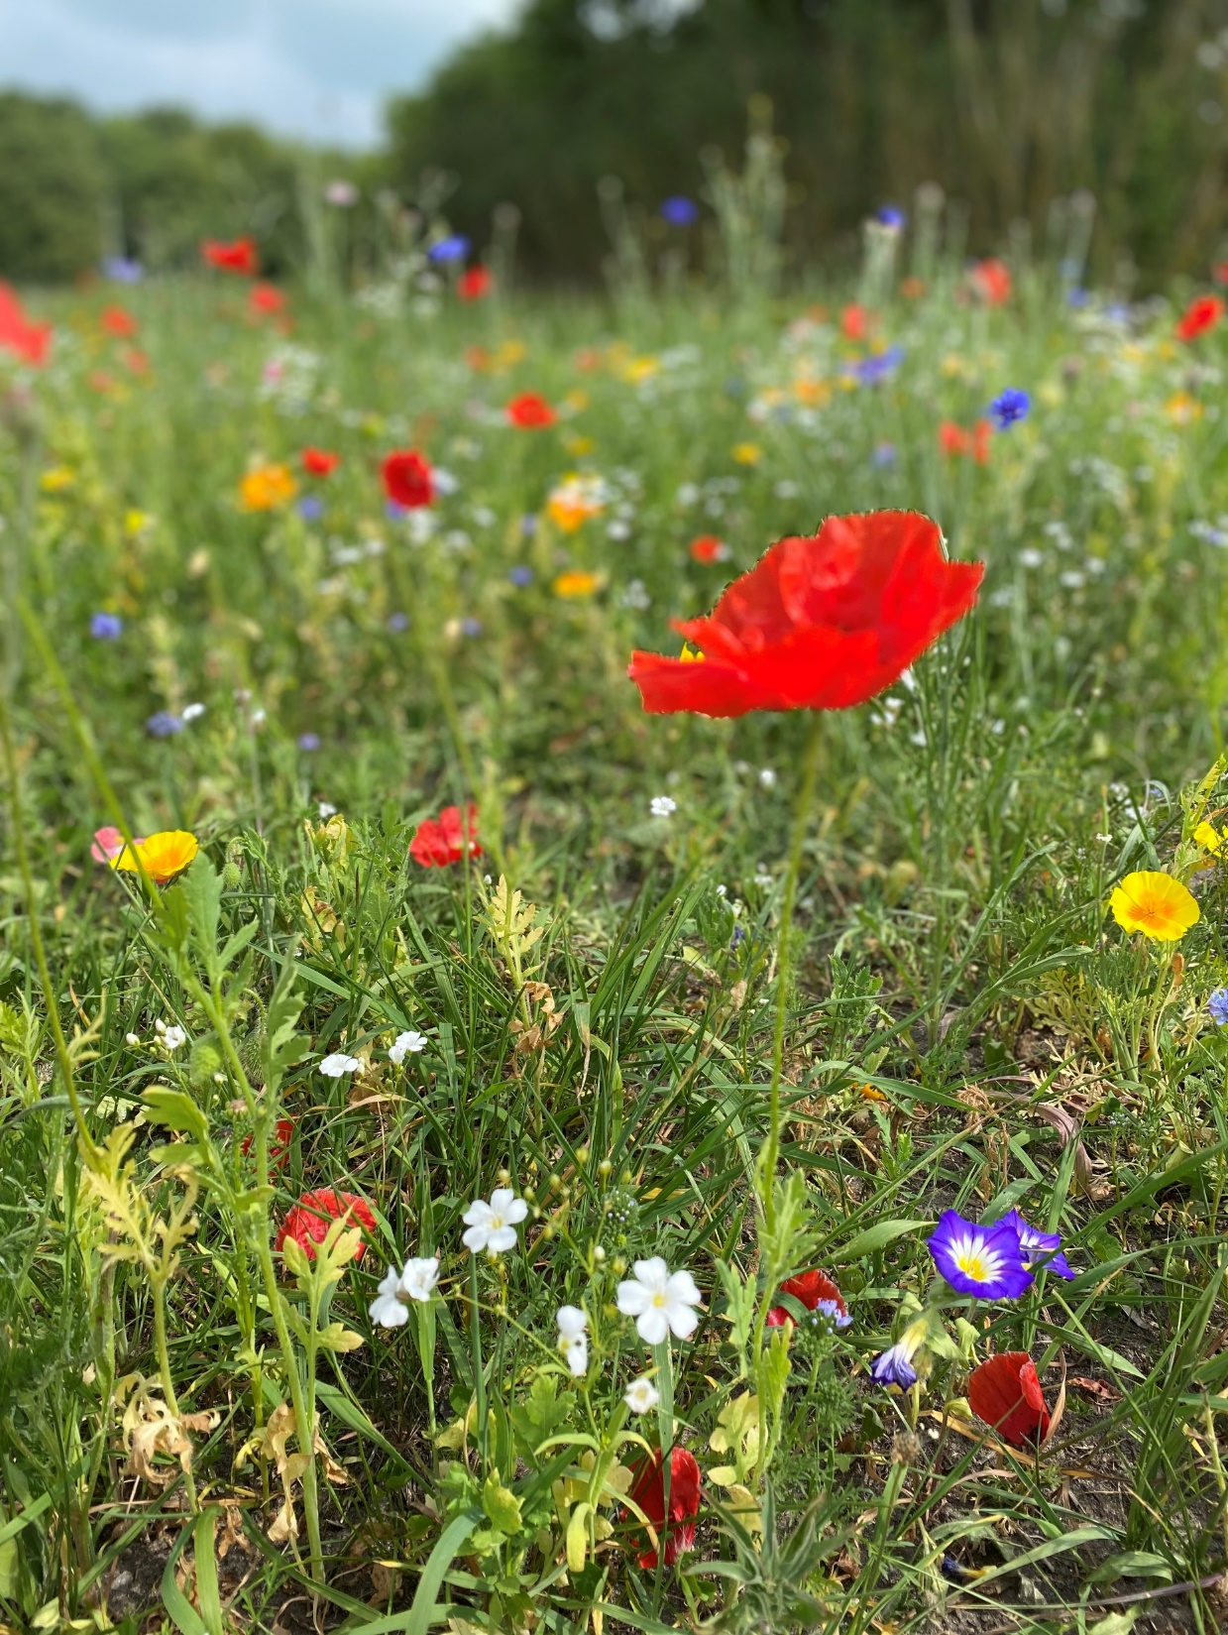
Input fra Workshop den 5. juli 2023
Indkøb
Overveje behovet for varer og købe genbrug
Grøn indkøbspolitik
Krav om reduktion af emballage
Møbelbank og intern byttebørs mellem institutterne
Rejser
System, der måler CO₂ ved bestillinger af rejser
Afklaring af korte og lange rejser + i forhold til tid
Kvoter på udenlandsrejser i forhold til ansættelsesniveau?
Mulighed for at betale for CO₂-aflad?
AAU’s bilpakke udskiftes til elbiler
Krav til eksterne konsulenter i forhold til kørsel
Bedre mulighed for bestilling af togkørsler

Slide 6
Input fra Kick Off’et den 30. maj 2023
Bygninger og campusaspekter
Bygninger Isolerede (0-energi), grønne, funktionsorienteret, materialer
Udnyt det vi har Delearbejdspladser og -rum, materialebank
Drift Intelligente bygninger, solceller, genbrug af varme
Campus CO₂-plantager, meget diversitet, vandhåndtering
.

Slide 7
Input fra workshop den 11. og 25. september 2023
Bygninger og campusaspekter
Bygninger
Forslag der beskæftiger sig med AAU’s lejede bygninger og hvordan de bedst behandles fremover hvad angår renovering mm. med henblik for klimaet.
Handlingsplan for renovering og nybyggeri – udvikling af en tilpasset og ambitiøs AAU-standard/krav til bæredygtigt byggeri og drift
Handlingsplan for bæredygtige indkøb/bestykning til/af bygninger – retningslinjer for fremtidige inventarløsninger herunder genanvendelse. Uddannelse af dem, der skal foretage indkøbene.
Skal andelen af bygninger reduceres med 70 %?
Krav til energirenovering, ved udlejer af bygningerne. Handlingsplan i samarbejde med udlejer -> energibesparelse
Grønne krav til leverandører, fx ved renovering, tanke på scope 3.

Slide 8
Input fra workshop den 25. september 2023
Udnyt det vi har Afsnit om bedst muligt at udnytte det bygningsareal som AAU allerede lejer, evt. med henblik på så at kunne effektivisere og minimere bygningsarealet.
Plan for arealeffektiv og multifunktionel anvendelse af bygningerne – delearbejdspladser, hjemmearbejde, digital undervisning osv. – fleksibel aktivitetsbaseret indretning der tilbyder alternativer til forelæsning/grupperum etc.
Handlingsplan for optimering af bygningsanvendelsen – fokus på delearbejdspladser, fleksibelt indrettede lokaler samt distancearbejde og/eller fjernundervisning
Tilstedeværelsesanalyser overalt – Viden om hvordan man bruger bygningerne – og hvor der evt. kan spares.
Laboratoriebygninger der let kan renoveres/omstilles – færre komplekse bygninger med kontor/undervisning og forskning
Fleksible indretning – flerfunktionelle rum – undervisning/grupperum
Delearealer (Hjemmezone) – arbejdsmiljø
Bruge hinandens områder og bygninger – studiearealer – evt. booke rum uden for ens egen bygning (på tværs af fakulteter). Dele areal, kontor, undervisnings- og studierum
Multifunktionelle rum – mødelokale/studierum/kontor
Åben standardbygning - mindre begrænsning i brug

Slide 9
Input fra workshop den 11. og 25. september 2023
Drift
Forslag til at gøre AAU grønnere på drift delen af bygninger ved brug af smarte/teknologiske løsninger såsom solceller og genbrug af varme
Huslejemodel differentieres ift. CO₂-aftryk – laboratorier skal være dyrere end SSH-bygninger?
Hvilke bygninger (og brugere) udleder mest – kan det forsvares at 10 forskere på Fysik og Nano anvender 5-10 % af AAU’s energiforbrug?
Varedeklaration – hvor stort CO₂-aftryk udleder den enkelte uddannelse?
Sætte flere krav omkring nyttiggørelse af restprodukter fra AAU – overskudsvarme, affald etc.
Living-Lab projekter på AAU’s bygningsmasse
Handlingsplan for energioptimering af eksisterende bygninger og anlæg, herunder indførelse af IOT og SMART-city løsninger – ambitiøst i forhold til energieffektiviseringsdirektiver og national lovgivning
Handlingsplan for og allokering af puljemidler til udvikling af VE-løsninger på/i universitetets bygninger – større grad af selvforsyning
Solceller
Fremme brug af trappen frem for elevator
Overvej muligheden for at indfange CO₂

Slide 10
Input fra workshop den 11. og 25. september 2023
Emner, der relaterer til nogle af de andre handlingsområder
Vi skal blive tydeligere på vores overordnede mål – absolut eller relativt? Er baseline korrekt afsæt?
Varedeklaration – hvor stort CO₂-aftryk afleder den enkelte uddannelse/institut?
Deleøkonomisk tilgang på det tekniske område. Udvikling af incitamentsstruktur/model der understøtter den ønskede tilgang. Tydelige indikatorer og målepunkter – noget som brugerne kan forholde sig til. Transparens omkring tallene
Effektiv kantinedrift – bygninger – køl – lager – tilberedning
Handlingsplan for bæredygtige indkøb/bestykning til/af bygninger – retningslinjer for fremtidige inventarløsninger herunder genanvendelse. Medtænke recycling og reparation i indkøb – lang levetid – fx. inventar og møbler – vi skal købe service fremfor produkt

Slide 11
Input fra Kick Off’et den 30. maj 2023
Cirkulær materialeflow + affald
Ingen affald (ingen spild, forbruger mindre, genbruger mere)
Smart sortering (sortering efter afhentning)
Dele brugen af laboratorier (udstyr, materialer)
Simulering før fysiske test
Skilbare produkter
Byttebørs og auktion af materialer (Også private ting)

Slide 12
Input fra workshop den 25. sep. 2023
Cirkulær materialeflow + affald
Standard studie- og arbejdsplads
Sporbarhed af vores affald (Hvor ender det?)
Bæredygtige byggematerialer (Vedligeholdelse)
Service kontra engangsservice
Vaner
Ressourceplan (adfærd, materialer, forbrug)

Slide 13
Input fra Kick Off’et den 30. maj 2023
Mad og kantinedrift
”To good to go” ordning / Genanvendelse af rester Madbørs/ Rester gives væk til trængende
CO₂-neutral mad (lokal mad, kort transport, vegansk)
Ingen engangsservice / Spiseligt service
Gode forhold til ansatte/studerende i forhold til mad, køleskab og mikroovne m.m.
Involvering af de studerende i ny drift

Slide 14
Input fra workshop den 4. okt. 2023
Mad og kantinedrift
AFVENTER ☺

Slide 15
Input fra Kick Off’et den 30. maj 2023
Bæredygtig formueforvaltning
Bæredygtige og klimaneutrale investeringer
Investeringer i ”egne” virksomheder fx green starts-ups
Grøn investeringsfond
Krav om verdensmålsbaseret investering i virksomheder med bæredygtig strategi/vision
Krav om hvordan investeringerne er fordelt og afkast reinvesteres.

Slide 16
Input fra workshop den 9. aug. 2023
Bæredygtig formueforvaltning
Bæredygtige og klimaneutrale investeringer reguleres gennem AAU’s investeringspolitik.
Investeringer i ”egne” virksomheder fx green starts-ups – er IKKE muligt!
Investeringspolitikken skal genvurderes i 2024.

Slide 17
Input fra Kick Off’et den 30. maj 2023
De tre handprints
Uddannelser og studenterengagement Klimaproblematikker og muligheder bliver en naturlig del af studieordninger, opgaver og studielivet – gerne på tværs af fagligheder/studier. Klima- og bæredygtighedsintroduktion ved studiestart.
Forskning og samarbejde Involvering af studerende, samarbejde med erhvervslivet og krav om fokus på grøn omstilling i forskningen og finansieringen.
.

Slide 18
Input fra workshop den 30. maj 2023
De tre handprints
Intern og eksternt samarbejde Inddrage bæredygtighed og klima i alle ledelses- og udvalgsbeslutninger. Etablere klimaaktivitetsgrupper. Fortælle og sprede de gode klimahistorier. Etablere en whistleblowerordning.

Slide 19
Input fra workshop den 15. september 2023
1: UDDANNELSE OG STUDENTERENGAGEMENT
Alle dimittender fra AAU har viden om bæredygtighed i forhold til deres faglighed.
Indskrives i studieordning (5-15 ECTS) - undervis i verdensmål eller EU-lovgivning på klimaområdet. De studerende skal uddannes i den nyeste viden indenfor klima og bæredygtighed.
Stop forskning/undervisning i sort energi/fossile brændstoffer.
Krav til et afsnit i alle semesterprojekter om bæredygtighed, hvor projektets miljømæssige impact vurderes enten relateret til CO₂ eller SDG /ESG.

Slide 20
Input fra workshop den 15. september 2023
2: FORSKNING OG SAMARBEJDE
AAU er gode til at lave projekter i samarbejde med virksomheder. På kandidatniveau skal dette styrkes, så vi skaber endnu mere viden for verden.
AAU Innovate støtter kun opstartsvirksomheder, der har en grøn profil. Virksomhedsgrundlaget skal være bæredygtigt.
Forskning i carbon capture and storage: Reduktion først – dernæst storage. Vi samarbejder primært med virksomheder, der har svært ved at reducere CO₂. Alle forskere skal stille det krav, at vi ikke hjælper med capture and storage før virksomheden har taget reduktionshandlinger. Lænes op af politiske målsætninger.
Forskningsetik på klimaområdet.

Slide 21
Input fra workshop den 15. september 2023
3: INTERN OG EKSTERN ENGAGEMENT OG KOMMUNIKATION (I)
VIGTIGT: Når klimaplan sendes i høring – orienter studerende i studentermail, så de også har mulighed for at kommentere.
Studerende og ansatte skal engageres i klima
Ved sagsfremstillinger skal der tilføjes et obligatorisk felt: Miljømæssig impact
Kendskab til AAU’s klimastrategi er vigtig
Det skal være nemt at foretage det klimavenlige valg – Synliggørelse i de fysiske rammer af AAU som bæredygtigt universitet
Opret et bæredygtighedsråd øverst i organisationen – forankret i rektorsekretariatet. Sammensætning: Rektor eller universitetsdirektør (forperson), studerende (5-6) fra hvert fakultet/akademisk råd, institutråd, ansatte (rep. fra TAP/hver fællesservice enhed, ansatte (rep. fra VIP/hvert fakultet, rep for studieledere, rep for dekaner m.fl.
Lægge en plan for, at (ny)ansatte og studerende kommer igennem AAU's Klimastrategi og kender til den (evt. som en del af introforløbet). Gøre det nemmere at agere klimavenligt på campus (ift. affaldssortering, energiforbrug, mad etc.).

Slide 22
Input fra workshop den 15. september 2023
3: INTERN OG EKSTERN ENGAGEMENT OG KOMMUNIKATION (II)
Gøre det synligt på campus, at AAU prioriterer klima.
Gøre det muligt/oplagt for studerende ifm. studieprojekter (og evt. forskningsprojekter) at bidrage til at løse klimaudfordringer hos organisationer, virksomheder eller lignende (altså fx match-make studieprojekter og virksomheder).
Kan vi muligvis lave et mål/krav om X antal ECTS skal være bæredygtigt orienteret? Måske 5 ETCS eller X % af projekter skal have et bæredygtigt perspektiv på alle studier
Klimadeklaration på kantinemad frem for eks. ”vegan” – mærkningsordning kan være polariserende
Affaldssortering – der bør være samme fraktioner og tilladt blanding som i kommunerne – de bæredygtige valg skal være lette – der kan være for stor afstand til rette sorteringsmetoder som gør at man vælger det forkerte og eks. ikke sorterer pap korrekt.
Gode vaner ind fra starten så nye studerende og ansatte vælger den mest klimaneutrale løsning
Kantinemad – differentierede priser – øget tilskud til de klimavenlige valg.
Muligt impact fra brugernes omstilling i privaten – vi skal prioritere vidensdeling og understøtte at brugerne vælger de bedste alternativer – eks. ift. kantinemad, transportvaner, men måske også ift. at arbejde med cirkulær tænkning og delevirksomhed – byttebørser – brugt inventar – tøj og bøger.

Slide 23
Input fra workshop den 15. september 2023
3: INTERN OG EKSTERN ENGAGEMENT OG KOMMUNIKATION (III)
Vores kandidater skal være klædt på til at bidrage til den grønne omstilling på en bevidst og effektiv måde.
Vores forskning og vidensdeling bidrager til den grønne omstilling. AAU kan fremme projekter indenfor de felter, der har reelt klimapåvirkning.
Vi skal undgå tunnelsyn – der er mange bundlinjer – totaløkonomi – andre SDG – miljømæssigt forsvarligt.
Husk argumenter for, hvorfor vi skal have en klimastrategi – så vi undgår kritik for at politisere – særligt for forskerne.
Vi skal sikre politisk legitimitet i klimaarbejdet og undgå polarisering ved at hævde, at vi alene ved hvordan rigets ”sande tilstand” er. Vi må ikke blive for selvtilstrække-lige – stor risiko for, at vi ender i et polariseret samfund, hvor de mest vidende ikke nødvendigvis har patent på sandheden – i USA eksempelvis har man set, at polarisering har afsporet klimadebatten og bremset den grønne omstilling.
Husk balancerne – politikerne skal sikre en samlet balance, der honorerer flere bundlinjer.

